Slide 1
تصميم مواقع الانترنت
Web development

Slide 2
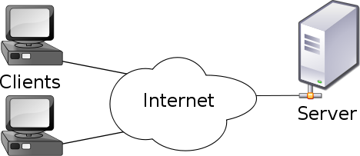
كيف تتواصل الأجهزة مع بعضها البعض
الواجهة الأمامية
Front-end
الواجهة الخلفية
Back-end

Slide 3
تصميم الواجهة الأمامية للمواقع
المكونات الأساسية للموقع
(الهيكل العظمي)
HTML
المكونات الجمالية للموقع
(الشعر، الجلد، لون العيون...)
CSS
المكونات التفاعلية للموقع
(المخ والعضلات)
JavaScript

Slide 4
لغة البناء أساس الموقع (الهيكل العظمي) HTML (Hyper Text Markup Language)
يتكون من مجموعة عناصر <p></p>
https://developer.mozilla.org/ar/docs/Learn/Getting_started_with_the_web/HTML_basics

Slide 5
CSS Inline styling – في نفس السطر
يكون في شكل خاصية للعنصر
<tr style="color: white; background: gray">
عيوب هذه الطريقة:
مضيعة للوقت
صعبة الصيانة

Slide 6
CSS style tag – عنصر الستايل
نكتب عنصر ستايل (style tag) في رأس الـHTML - أي في الـ <head></head>
<style>
tr {
color: white;
background-color: gray;
}
</style>
نكتب نقطة ثم نتبعها باسم الـclass
<style>
.even {
color: white;
background-color: gray;
}
</style>
<body>
<tr class=“even”> حمادة </tr>
</body>

Slide 7
CSS link href – ربط الفايلين ببعضهما
<link rel="stylesheet" href="styles.css" />
هذه هي أفضل طريقة للـ CSS
جميع محتوى الموقع يوجد في فايل الـ HTML .
جميع ما يتعلق بشكل الموقع يوجد في فايل الـ CSS.
أكثر تنظيما

